Slide 1
Boas Práticas na Implementação do Sistema e-Agendas
Ouvidoria-Geral
Coordenação-Geral de Transparência e Acesso à informação

Slide 2
Processo de Estudo
Para o estudo do sistema e-Agendas, foi utilizado o manual disponibilizado pela CGU e Decreto 10.889/2021:
Estudo e leitura do manual
Anotações
Utilização do ambiente de treinamento
Consultas constantes à CGU para esclarecimento de dúvidas
Equipe alinhada

Slide 3
Cadastro dos APO's
O processo de cadastramento dos Agentes Públicos Obrigados foi realizado corpo a corpo, em cada uma das Secretarias.

Slide 4
Capacitação
O processo de criação da capacitação também foi pautado no manual da CGU, com a utilização de alguns artefatos para dinamizar o processo.
As capacitações foram realizadas presencialmente, com a possibilidade de acesso ao ambiente de treinamento, e com explicações detalhadas sobre o Sistema.

Slide 5
Artefatos utilizados na capacitação
Vídeos
Prezi
Kahoot
Apresentação de slides
Ambiente de treinamento
Tutorial

Slide 6
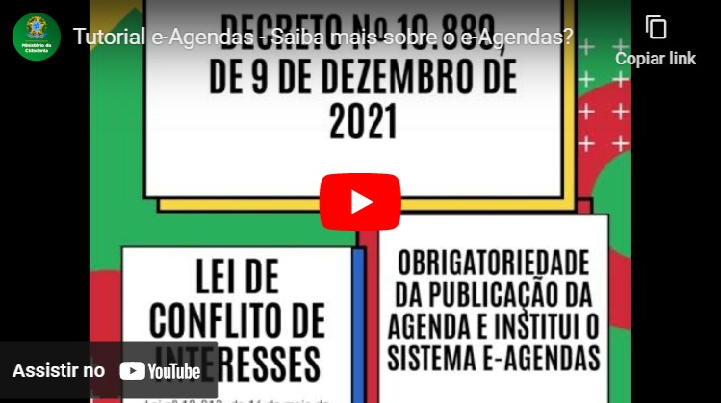
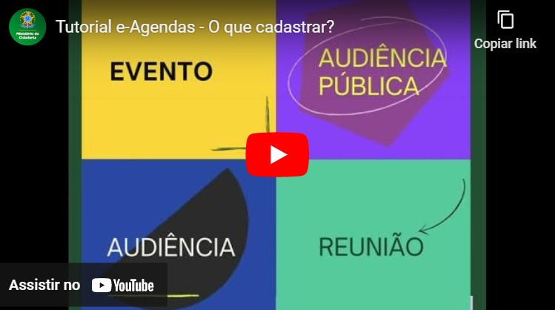
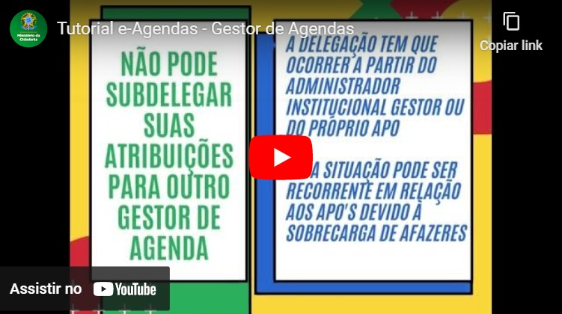
Vídeos

Slide 7
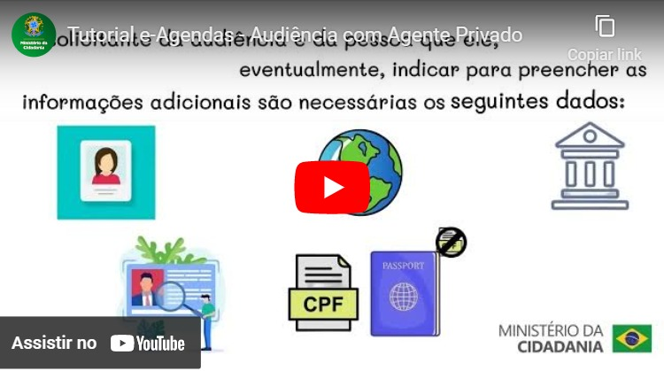
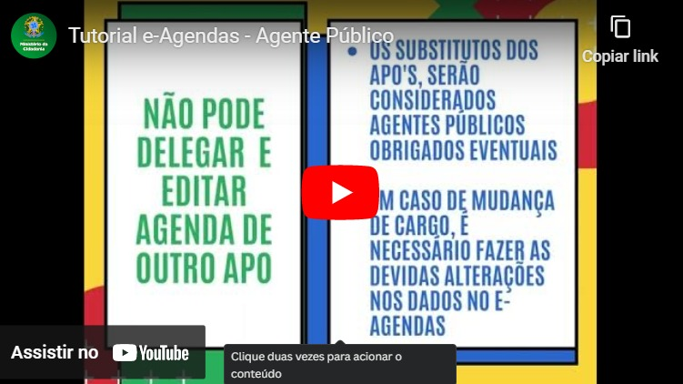
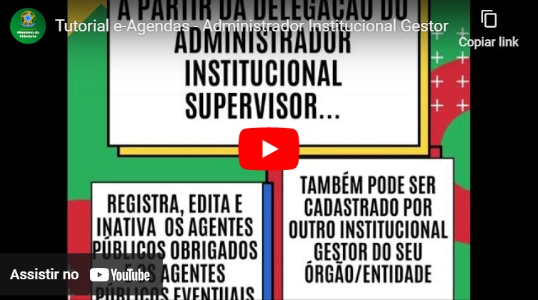
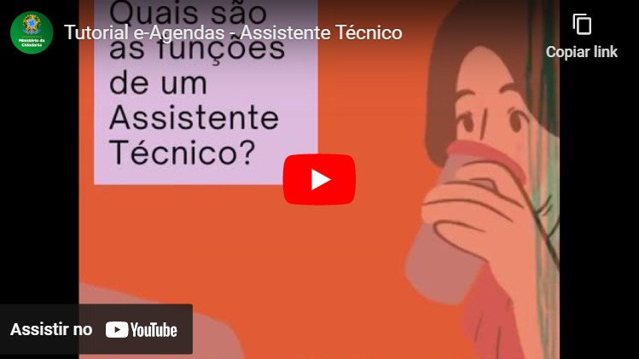
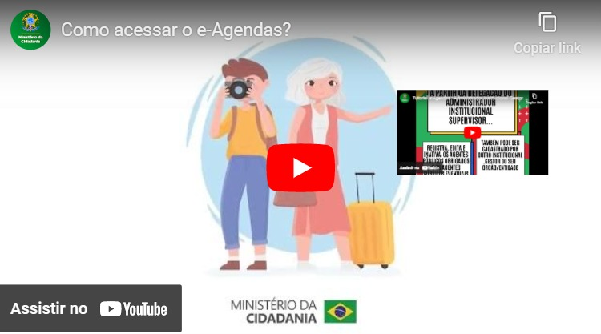
Vídeos

Slide 8
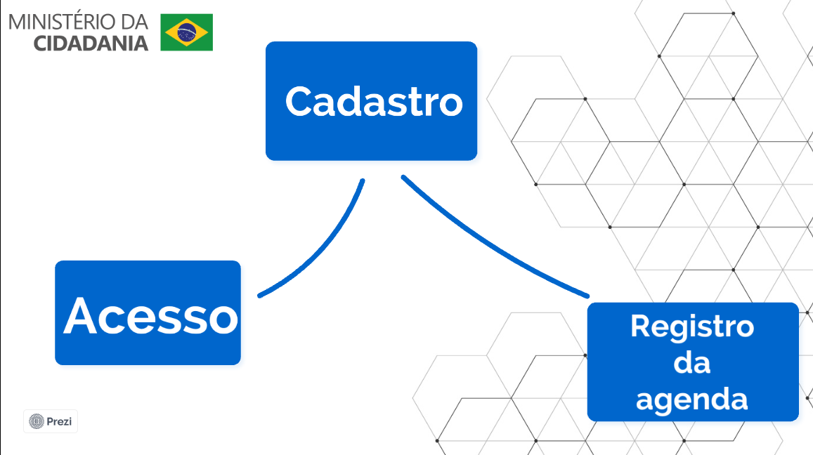
Prezi

Slide 9
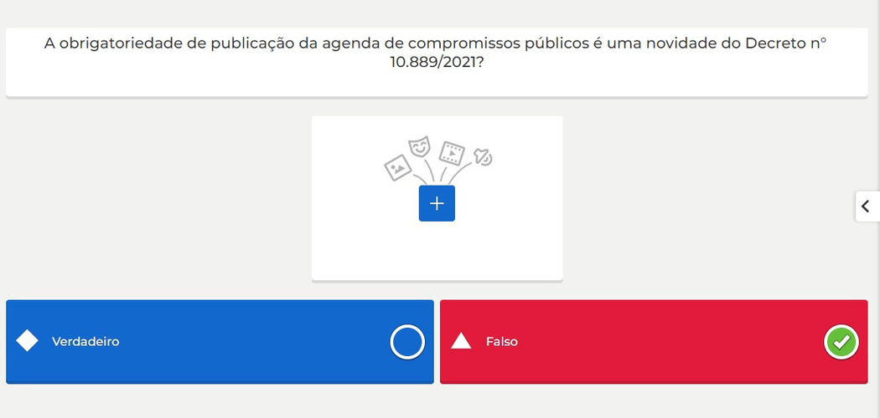
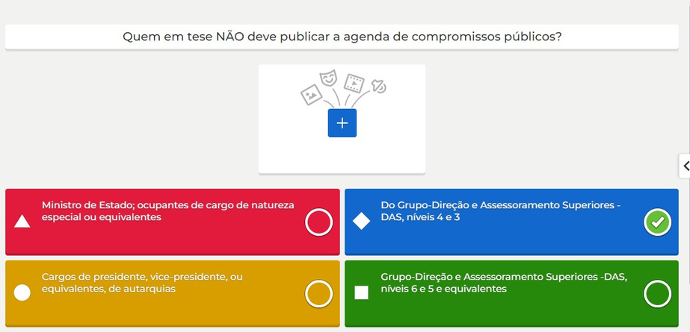
Kahoot

Slide 10
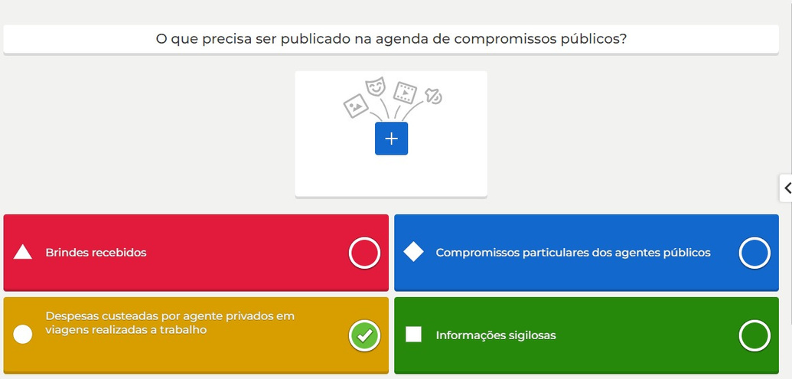
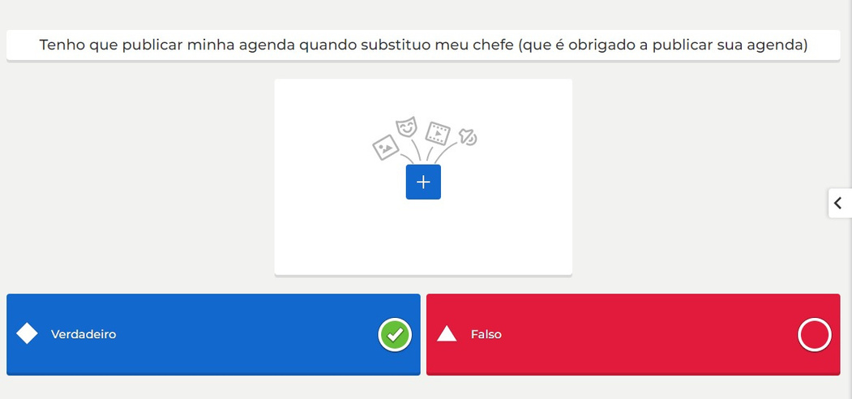
Kahoot

Slide 11
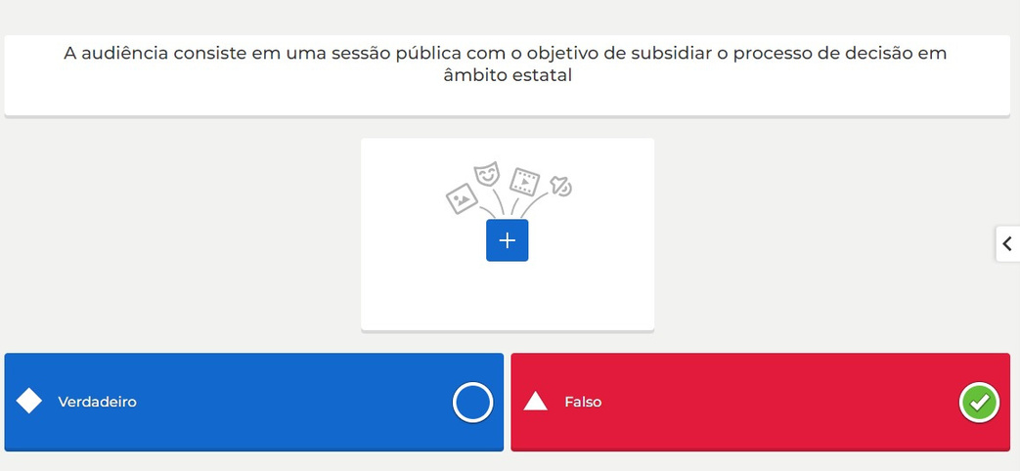
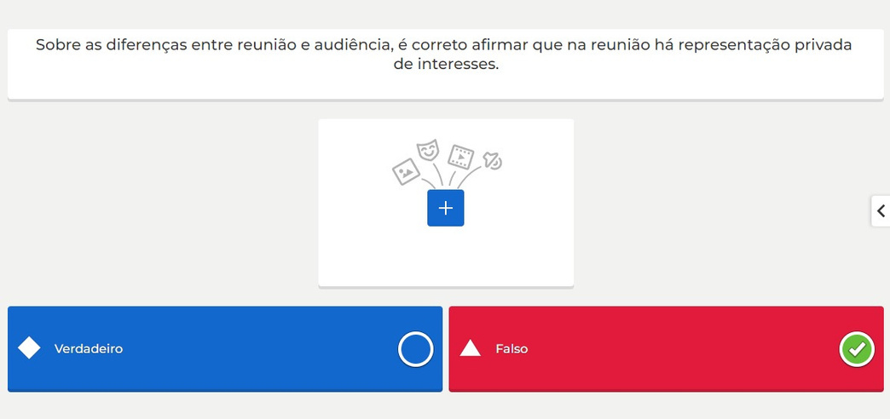
Kahoot

Slide 12
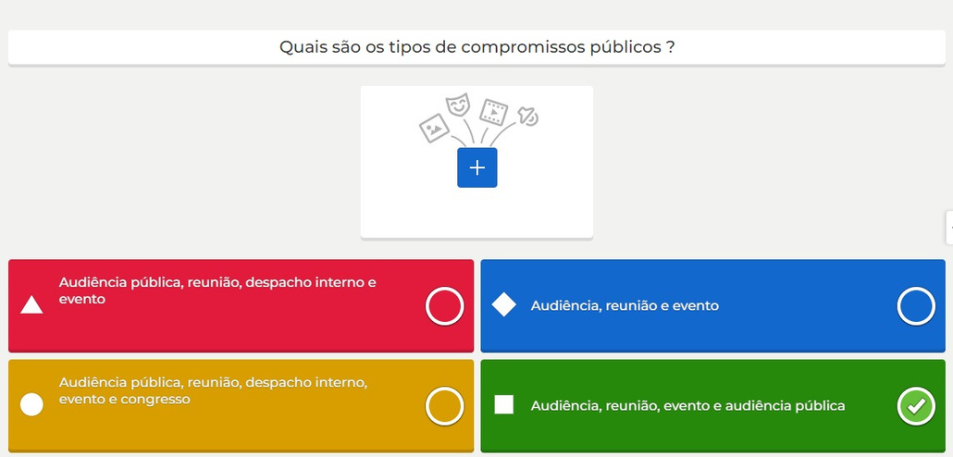
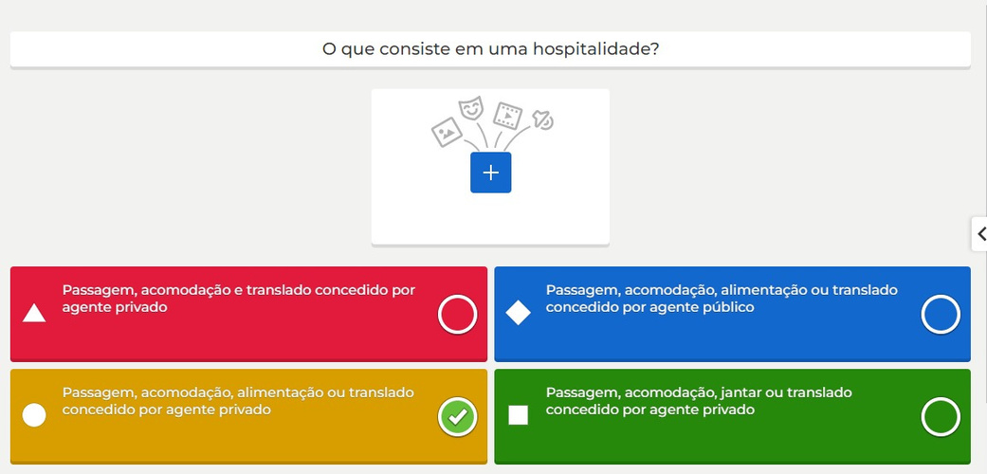
Kahoot

Slide 13
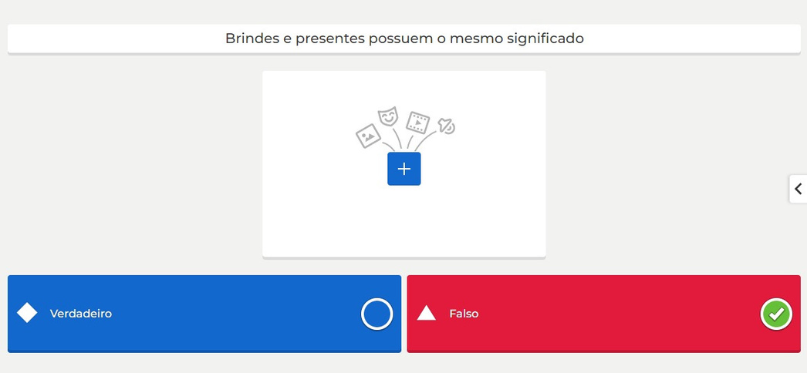
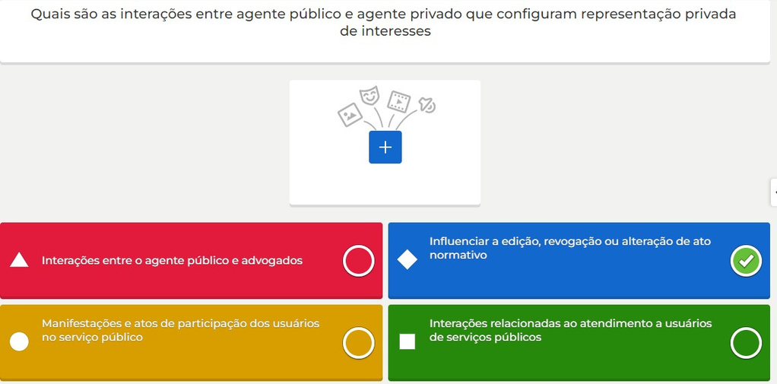
Kahoot

Slide 14
Apresentações de Slides

Slide 15
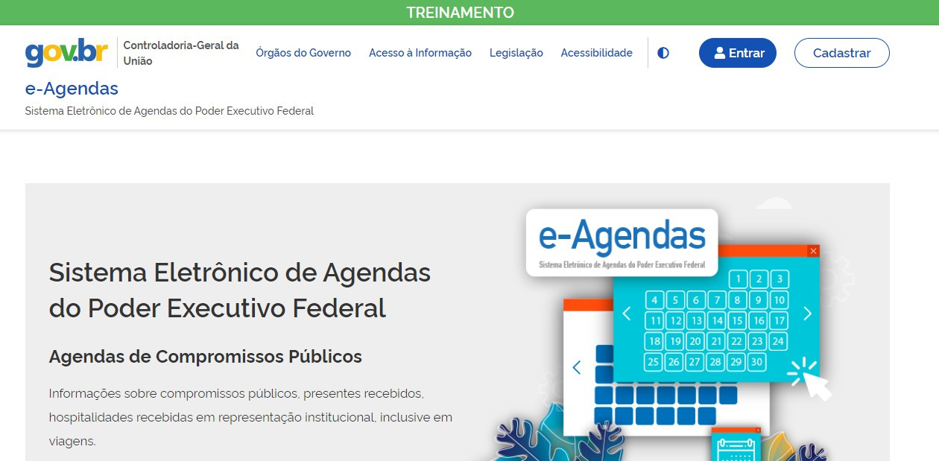
Ambiente de Treinamento

Slide 16
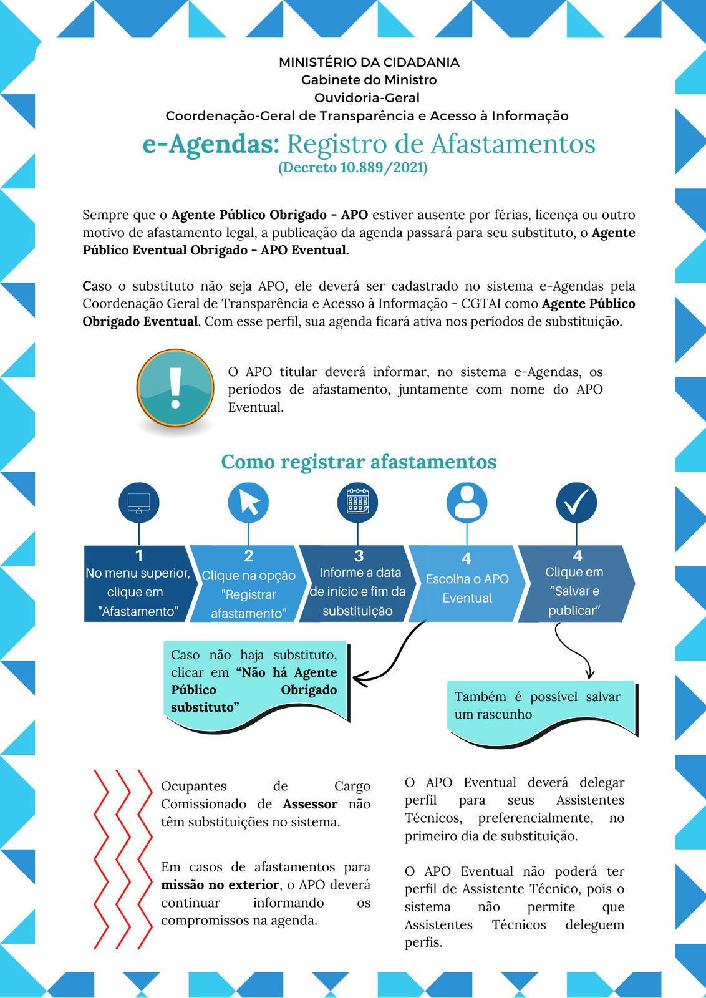
Tutorial

Slide 17
Tutorial

Slide 18
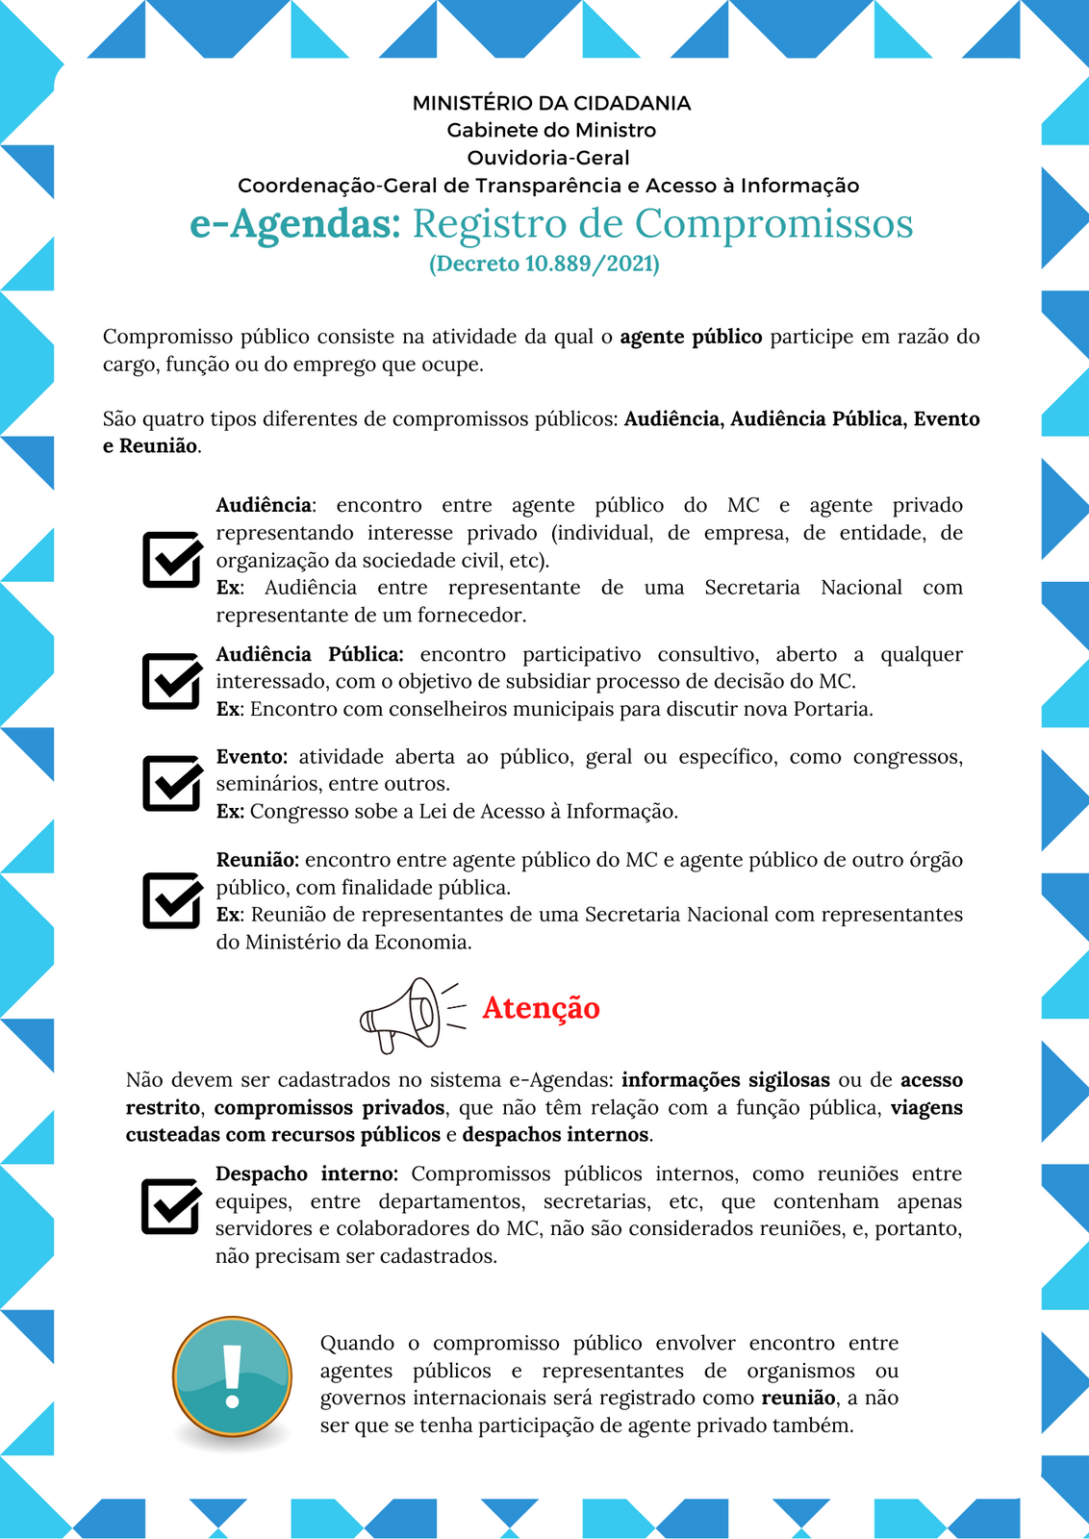
Tutorial

Slide 19
Tutorial

Slide 20
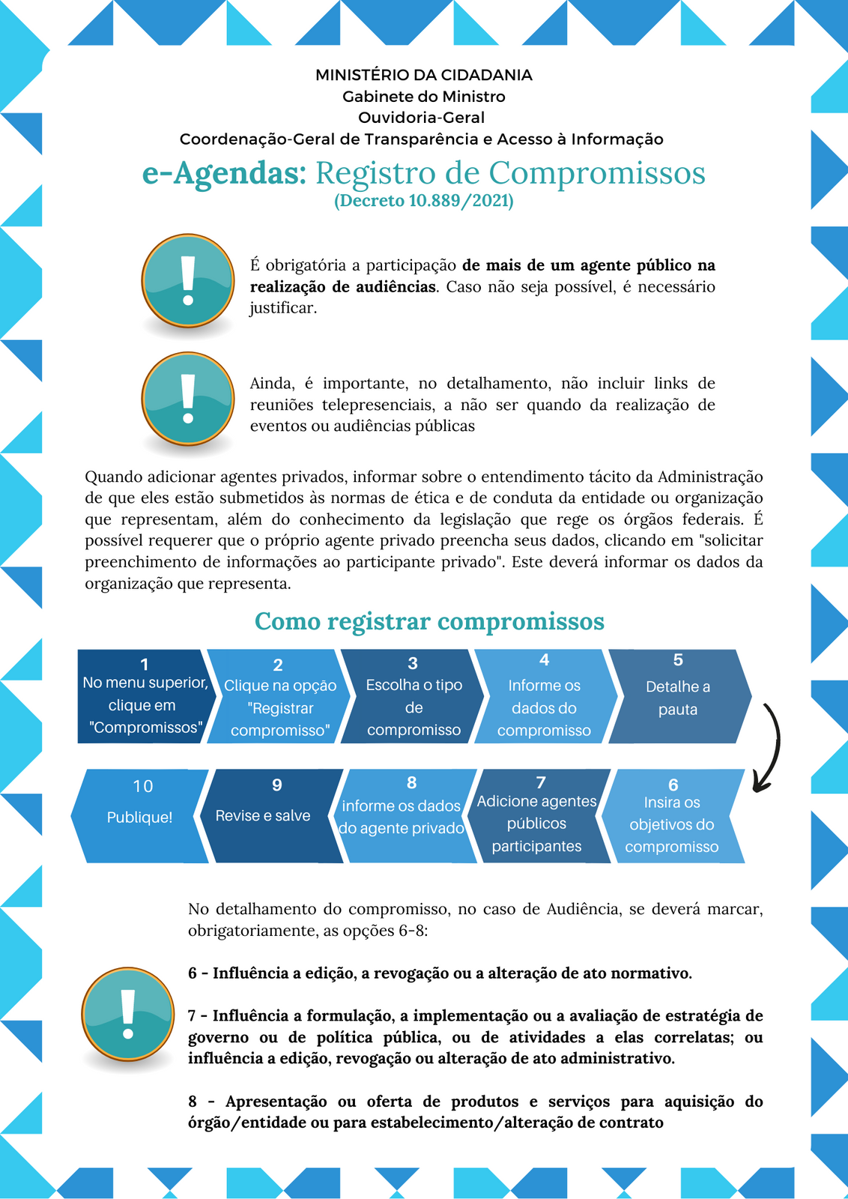
Tutorial

Slide 21
Tutorial

Slide 22
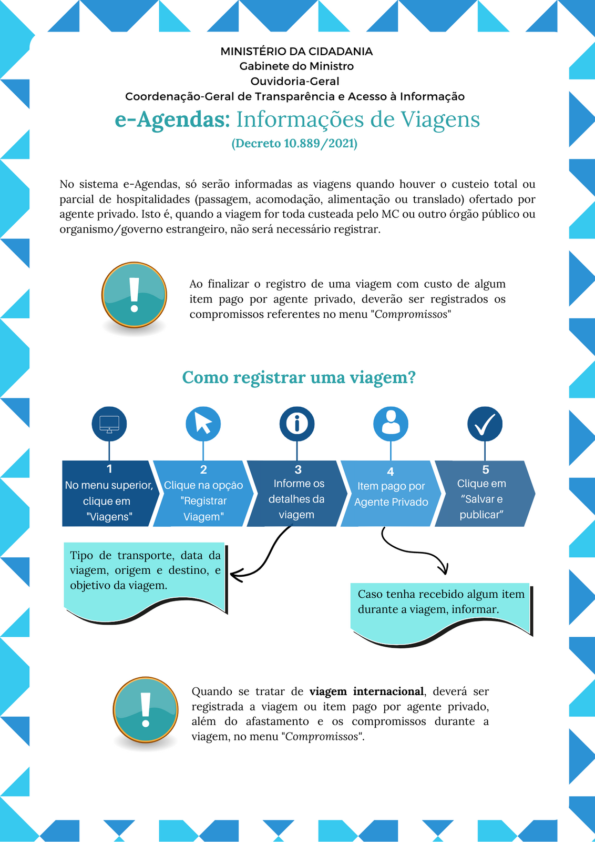
Tutorial

Slide 23
Tutorial

Slide 24
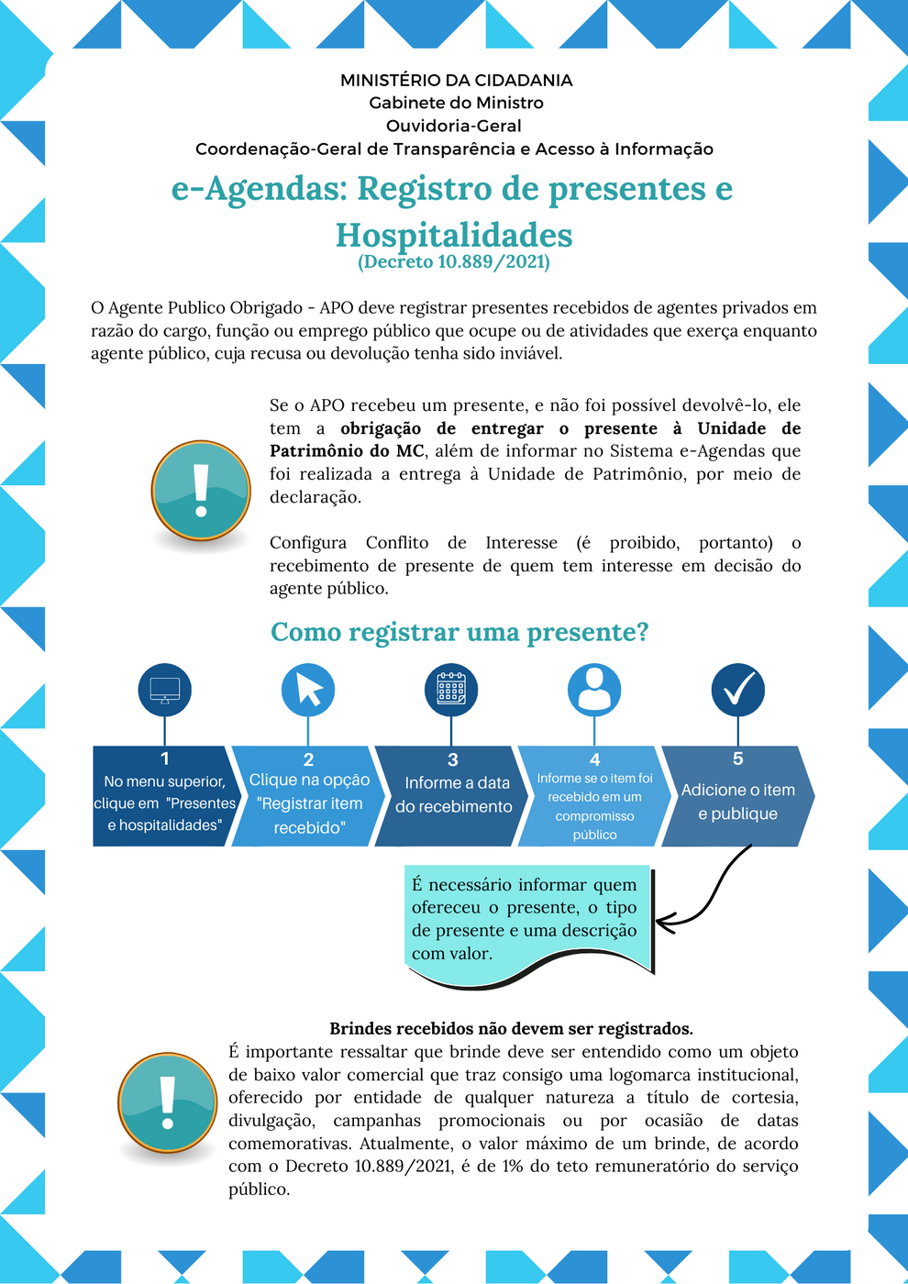
Tutorial

Slide 25
Tutorial

Slide 26
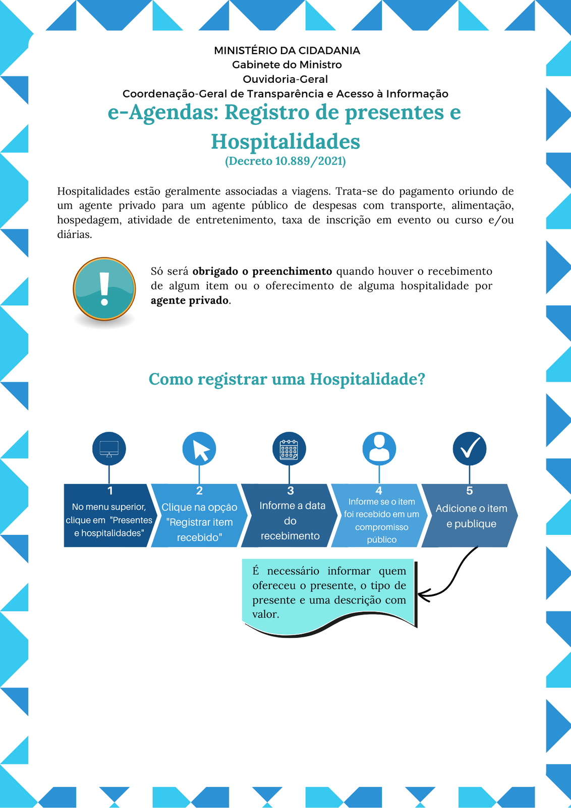
Tutorial

Slide 27
Tutorial

Slide 28
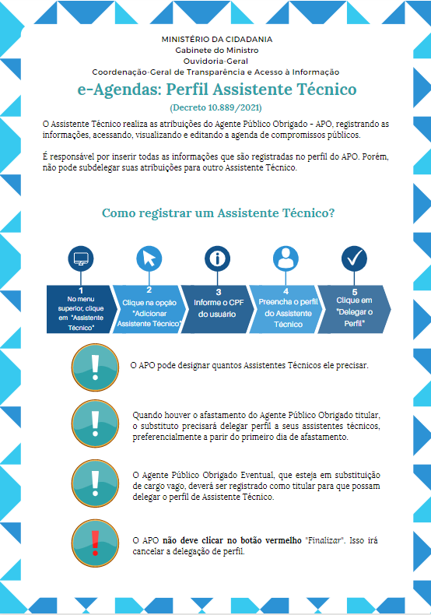
Tutorial

Slide 29
Tutorial

Slide 30
MUITO OBRIGADO
Contatos: ​
aureliano.junior@cidadania.gov.br​
(61) 3429-6903​

